Slide 1
细胞的代谢（第6课时）
朝阳区线上课堂·高一年级生物
北京市第八十中学 姚亭秀

Slide 2
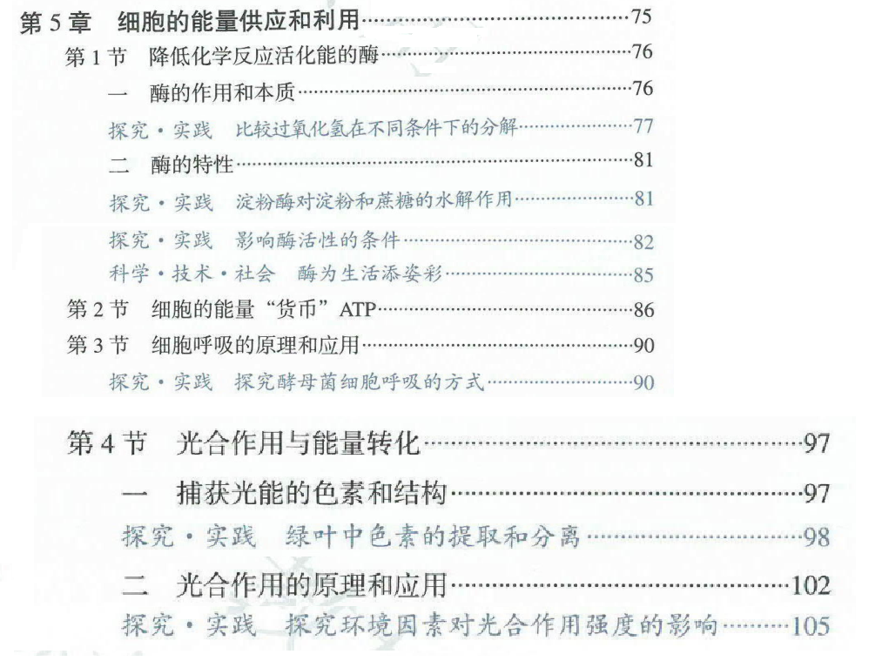
捕获光能的色素
捕获光能的结构
光合作用的原理

Slide 3
一、捕获光能的色素
阅读课本第98页 探究.实践
观看“绿叶中色素的提取和分离”实验 视频
1．实验原理
提取：绿叶中的色素能够溶解在_____________中，而不溶于水，可用_________提取色素
↓
分离：各种色素在______中溶解度不同，______的随______在滤纸上扩散得快，反之则慢，从而使各种色素相互分离
有机溶剂无水乙醇
无水乙醇
层析液
溶解度高
层析液

Slide 4
实验中的注意事项及操作目的
过程 |  | 注意事项 | 操作目的
提取色素 | (1) | 选新鲜绿色的叶片 | 使滤液中色素含量高
 | (2) | 研磨时加无水乙醇 | 溶解色素
 | (3) | 加少量SiO₂和CaCO₃ | 研磨充分和保护色素
 | (4) | 迅速、充分研磨 | 防止乙醇挥发，充分溶解色素
 | (5) | 盛放滤液的试管管口加棉塞 | 防止乙醇挥发和色素氧化
分离色素 | (1) | 滤纸预先干燥处理 | 使层析液在滤纸上快速扩散
 | (2) | 滤液细线要直、细、匀 | 使分离出的色素带平整不重叠
 | (3) | 滤液细线干燥后再画一两次 | 使分离出的色素带清晰分明
 | (4) | 滤液细线不触及层析液 | 防止色素直接溶解到层析液中

Slide 5
理性分析实验结果
色素带在滤纸条上距滤液细线的距离：
距离滤液细线越远、溶解度越大。
色素带宽窄：色素带越宽，含量越多

Slide 6
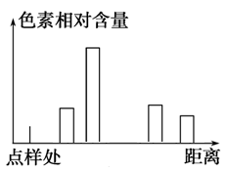
难点
蒸馏水做提取液或层析液
未加CaCO₃或
叶片为黄色叶片
未加SiO₂，研磨不充分或加入提取液量太多

Slide 7
二、捕获光能的结构
p92
p48
p100
线粒体的电镜照片和模式图

Slide 8
名称 | 线粒体 | 叶绿体
分布 | 动植物细胞 | 植物叶肉细胞和幼茎皮层细胞
模式图
成分 | 与有氧呼吸有关的酶、少量DNA、RNA | 与光合作用有关的酶、少量DNA和RNA、光合色素
功能 | 有氧呼吸的主要场所，是细胞的动力车间 | 光合作用的场所，是植物细胞的“养料制造车间”和“能量转换站”
相同点 | 具有双层膜结构；含有少量DNA、RNA； 具有能量转换功能；有液态的基质

Slide 9
举例说出叶绿体的结构适于进行光合作用(p100)
１．类囊体增大了膜面积，且膜表面上分布着许多吸收光能的色素分子，及与光反应相关的酶；
２. 叶绿体基质中有许多进行光合作用所必需的酶。

Slide 10
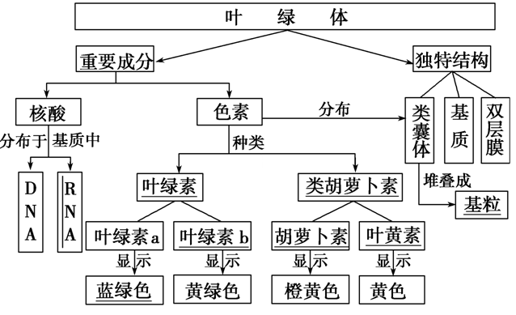

Slide 11
三、光合作用的原理

Slide 12
１．探索光合作用原理的部分实验
P100-101

Slide 13
p102

Slide 14
p104

Slide 15
科学家 | 实验结论 | 实验设计的巧妙之处
恩格尔曼 | O₂是叶绿体释放出来的,叶绿体是绿色植物进行光合作用的场所。 | 选材：水绵的叶绿体呈螺旋式带状，便于观察，好氧细菌可确定释放O₂多的部位；实验处理：没有空气的黑暗环境排除了O₂和光的干扰；用极细的光束照射，叶绿体上有光照多和光照少的部位，相当于一组对比实验；临时装片暴露在光下的实验再一次验证了实验结果。
希尔 | 离体叶绿体在光下可以将H₂O分解,产生O₂。 | 悬浮液中没有合成糖的另一种必需原料－－－CO₂，因此，说明水的光解并非必须与糖的合成相关联，暗示希尔反应是相对独立的反应。
鲁宾、卡门 | 氧气中的氧完全来自于H₂O。 | 用同位素示踪法追踪O₂中的氧和CO₂中的氧的转移路径；设置对比实验。
卡尔文 | CO₂与C₅结合，完成CO₂的固定，形成C₃分子，C₃经过一系列反应转化为糖类和C₅，C₅继续参与CO₂的固定。 | 采用同位素示踪法追踪CO₂中碳的转移路径。采用加热等方法，终止小球藻的光合作用，以控制反应时间。

Slide 16
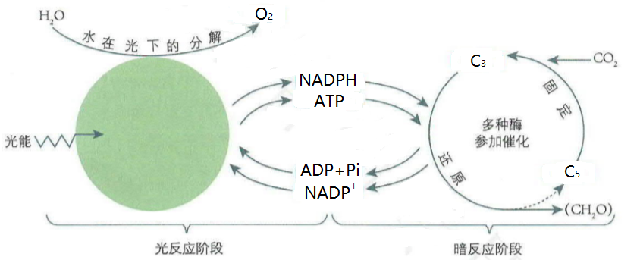
光合作用的原理
P102-104

Slide 17
比较项目 |  | 光反应 | 暗反应
区 别 | 发生场所
 | 外界条件
 | 物质变化
 | 能量转化
联系

Slide 18
 | 比较项目 | 光反应 | 暗反应
区别 | 发生场所 | 类囊体膜 | 叶绿体基质
 | 外界条件 | 必须有光 | 有光或无光均可
 | 物质变化 | 水光解为O₂和H⁺； 合成ATP和NADPH | CO₂的固定；C₃的还原； 分解ATP和NADPH
 | 能量转化 | 光能转化为ATP和NADPH中的化学能 | ATP和NADPH中的化学能转化为有机物中的化学能
联系 | 光反应为暗反应的进行提供反应物和能量。

Slide 19
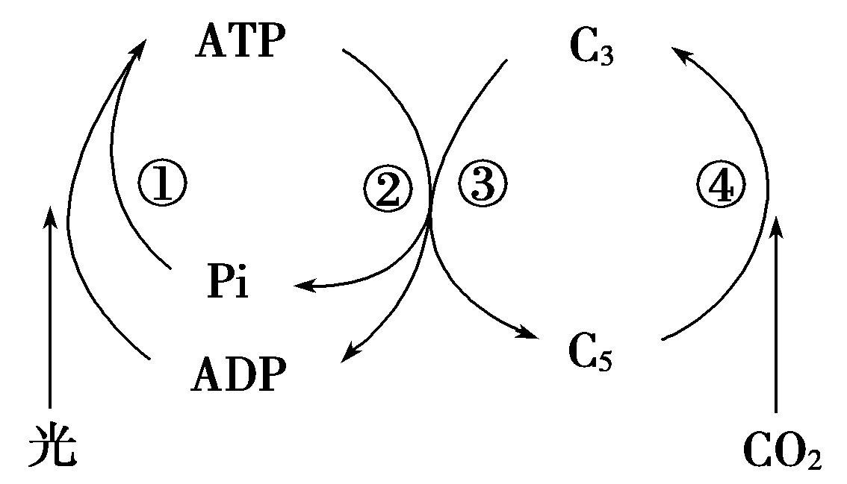
条件 | 过程变化 | C₃ | C₅ | [H]和ATP
光照由强到弱，CO₂供应不变 | ①过程减弱；②③过程减弱 ④过程正常进行 | 增加 | 减少 | 减少
光照由弱到强，CO₂供应不变 | ①过程增强；②③过程增强 ④过程正常进行 | 减少 | 增加 | 增加
光照不变，CO₂由充足到不足 | ④过程减弱； ①②③过程正常进行， 随C₃减少②③减弱， ①过程正常 | 减少 | 增加 | 增加
光照不变，CO₂由不足到充足 | ④过程增强 ①②③正常进行，随C₃增加②③ 增强，①过程正常 | 增加 | 减少 | 减少

Slide 20
实质：
合成有机物，储存能量。

Slide 21
谢谢您的观看
北京市朝阳区教育研究中心 制作

